Slide 1
بهینه‌سازی سرعت

Slide 2
بهینه سازی سرعت در توصیف
مزایای بهینه سازی سرعت در کد RTL:
استفاده از پودمان بهینه سازی شده در جای دیگر
زمان کوتاه تر اجرای ابزارها
آسیب ندیدن با ارتقای ابزار به نسخة جدید

Slide 3
روش های بهینه سازی
روش های بهینه سازی در کد RTL
کدنویسی با توجه به رفتار ابزار (نتیجة سنتز)
Pipelining (خط لوله گذاری)
Retiming (باززمانبندی)
Proper partitioning

Slide 4
کدنویسی با توجه به رفتار ابزار
If-then-else تودرتو:
انتخاب مناسب سیگنال ها با توجه به زمان رسیدنشان
if (X > 7) then ZOUT <= A ; elsif (Y > 13) then ZOUT <= B ; else ZOUT <= C ; end if ;

Slide 5
کدنویسی با توجه به رفتار ابزار
If-then-else تودرتو:
انتخاب مناسب سیگنال ها با توجه به زمان رسیدنشان
Y
if (X > 7) then ZOUT <= A ; elsif (Y > 13) then ZOUT <= B ; else ZOUT <= C ; end if ;
13
X
7
>
>
C
ZOUT
B
A

Slide 6
کدنویسی با توجه به رفتار ابزار
برای شرط های پوشا، case: n:1 MUX ← سریع تر
if (X > 13) then ZOUT <= A ; elsif (X < 13) then ZOUT <= B ; else ZOUT <= C ; end if ;
case X is when 0 to 12 => ZOUT <= B ; when 13 => ZOUT <= C ; when others => OUT <= A ; end case ;
X
X
13
13
13
X
<
>
=
X
13
X
13
<
>
C
C
ZOUT
ZOUT
B
B
A
A

Slide 7
کدنویسی با توجه به رفتار ابزار
انتخاب مناسب کدهای حالت در FSM
طراحی به صورت مدودف
← آماده شدن خروجی تقریبا همزمان با تغییر حالت
کد one-hot
مدارهای ترکیبی کوچک ← تأخیر بین FFها: کم ← فرکانس کلاک بالاتر
type STATE_T is (STATE0, STATE1, STATE2, STATE3);
signal STATE, NEXT_STATE : STATE_T;
attribute fsm_encoding : string;
attribute fsm_encoding of STATE : signal is "one-hot";

Slide 8
بهینه سازی در کد VHDL
مشخص کردن ساختار با پرانتر:
تأخیر مسیر بحرانی در ساختار درختی متعادل
OUT1 <= IN1 + IN2 + IN3 + IN4 + IN5 + IN6
OUT1 <= ((IN1 + IN2) + (IN3 + IN4)) + (IN5 + IN6)

Slide 9
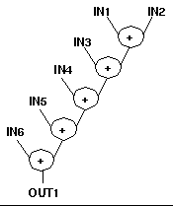
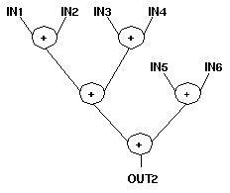
بهینه سازی در کد VHDL
مشخص کردن ساختار با پرانتر:
تأخیر مسیر بحرانی در ساختار درختی متعادل
OUT1 <= IN1 + IN2 + IN3 + IN4 + IN5 + IN6
OUT1 <= ((IN1 + IN2) + (IN3 + IN4)) + (IN5 + IN6)

Slide 10
بهینه سازی در کد VHDL
مشخص کردن ساختار با پرانتر:
اگر ورودی ای دیرتر برسد:
برای ورودی IN2 انتخاب شود
(?)
OUT1 <= IN1 + IN2 + IN3 + IN4 + IN5 + IN6

Slide 11
مشاهده برگه ها
زمان: ساعت 5 تا 5:30
سه شنبه: آموزش کار با برد و Codesign

Slide 12
Pipelining
ايدة اصلي:
عمليات datapath بزرگي را که در يک سيکل ساعت انجام مي شود به چند عمل کوچک که در چند سيکل انجام مي شوند تقسيم کنيم:
Inputs
Datapath Operation
outputs
Registers
Registers
t_{p}= x
Inputs
Part 1
Part 2
Part 3
outputs
Registers
Registers
Registers
Registers
t_{p}= x/3
t_{p}= x/3
t_{p}= x/3

Slide 13
Pipelining
تحلیل زمانی:
f سه برابر مي شود
دقیقاً سه برابر؟
Throughput سه برابر مي شود اما خروجي ها سه کلاک ديرتر حاضر مي شوند:
Latency:
Number of clock cycles from the first valid input till the corresponding result available on the output of the pipeline.
Throughput:
A measure of how often the pipeline produces the valid output.

Slide 14
Pipelining
هزينة افزودن رجيسترها:
بيشتر FPGAها مشکلي ندارند اما در CPLDها pipeline کمتر به کار مي رود.
CPLDها در يک سطح از آرایة منطقی ترکیبی، عمليات زيادي را مي توانند انجام دهند

Slide 15
A Systolic FFT Architecture for Real Time FPGA Systems
ANIMATION EXAMPLE, taken from:
Preston Jackson, Cy Chan, Charles Rader,
Jonathan Scalera, and Michael Vai
HPEC
Notes:
1
1

Slide 16
Example: Baseline Parallel Architecture
1
1
1
1
2
2
2
2
3
3
3
3
4
4
4
4
5
5
5
5
6
6
6
6
7
7
7
7
8
8
8
8
9
9
9
9
10
10
10
10
11
11
11
11
12
12
12
12
13
13
13
13
14
14
14
14
15
15
15
15
16
16
16
16
Notes:
This is the parallel FFT architecture. When compared with a direct implementation of the DFT, it removes redundant calculations.

Slide 17
Parallel-Pipelined Architecture
1
1
1
1
2
2
2
2
3
3
3
3
4
4
4
4
5
5
5
5
6
6
6
6
7
7
7
7
8
8
8
8
9
9
9
9
10
10
10
10
11
11
11
11
12
12
12
12
13
13
13
13
14
14
14
14
15
15
15
15
16
16
16
16
Notes:
The parallel implementation is easily pipelined. This architecture would be 100% efficient if it could be supplied with enough data. However, the number of input pins needed to keep an 8192-point FFT would be 65606, with only 8-bit inputs. Also, A/D converters cannot keep up with this rate of data generation. Thus, a serial design is often used to match with the serial input.

Slide 18
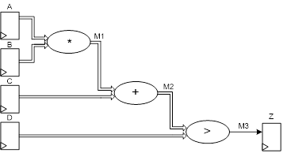
entity COMPUTE is
port(CLK: in std_logic;
RESET: in std_logic;
A, B, C, D: in std_logic_vector;
ZR: out std_logic);
end COMPUTE;
architecture ARCH of COMPUTE is
signal AR, BR, CR, DR, M1, M2: std_logic_vector (31 downto 0);
signal M3: std_logic;
component MULTIPLIER
port (X, Y: in std_logic_vector;
Z: out std_logic_vector);
end component;
component ADDER
port (X, Y: in std_logic_vector;
Z: out std_logic_vector);
end component;
component COMPARATOR
port (X, Y: in std_logic_vector;
Z: out std_logic);
end component;
begin
begin
--
LMULT:MULTIPLIER port map(AR, BR, M1);
LADD:ADDER port map(M1, CR, M2);
LCOMP:COMPARATOR port map(M2, DR, M3);
--
process(CLK)
begin
if rising_edge(CLK) then
if RESET = '1' then
AR <= (others => '0');
BR <= (others => '0');
CR <= (others => '0');
DR <= (others => '0');
ZR <= '0';
else
AR <= A;
BR <= B;
CR <= C;
DR <= D;
ZR <= M3;
end if;
end if;
end process;
--
end ARCH;

Slide 19
architecture ARCH of COMPUTE is
...
signal M1R, M2R: std_logic_vector (31 downto 0);
begin
--
LMULT:MULTIPLIER port map(AR, BR, M1);
LADD:ADDER port map(M1R, CR, M2);
LCOMP:COMPARATOR port map(M2R, DR, M3);
--
process(CLK)
begin
if rising_edge(CLK) then
if RESET = '1' then
AR <= (others => '0');
BR <= (others => '0');
CR <= (others => '0');
DR <= (others => '0');
ZR <= '0';
M1R <= (others => '0');
M2R <= (others => '0');
else
AR <= A;
BR <= B;
CR <= C;
DR <= D;
ZR <= M3;
M1R <= M1;
M2R <= M2;
end if;
end if;
end process;
--
end arch1;

Slide 20
Register Insertion

Slide 21
Retiming (باززمانبندی)
هدف اصلی:
افزایش فرکانس کلاک مدار ترتیبی
اهداف فرعی:
کاهش مساحت
کاهش توان مصرفی

Slide 22


Retiming
تعریف:
جابجایی FFها در مدار برای بهبود کارایی بدون تغییر latency

Slide 23
Retiming
جابجایی FFها در مدار ترکیبی بدون تغییر تعداد آنها
در یک مسیر از PIها تا POها
در یک حلقه
← latency ورودی/خروجی تغییر نمی کند
رفتار مدار تغییر نمی کند

Slide 24
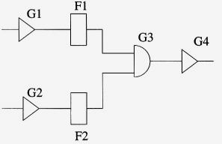
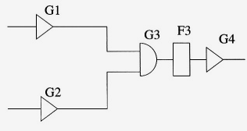
Retiming
عدم تغییر در اندازة مدار ترکیبی
امکان تغییر در اندازة بخش FFها
سربار مساحت
گاهی با هدف حداقل کردن تعداد FFها

Slide 25
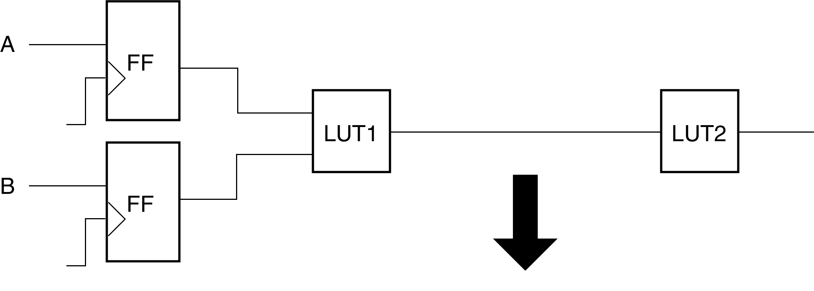
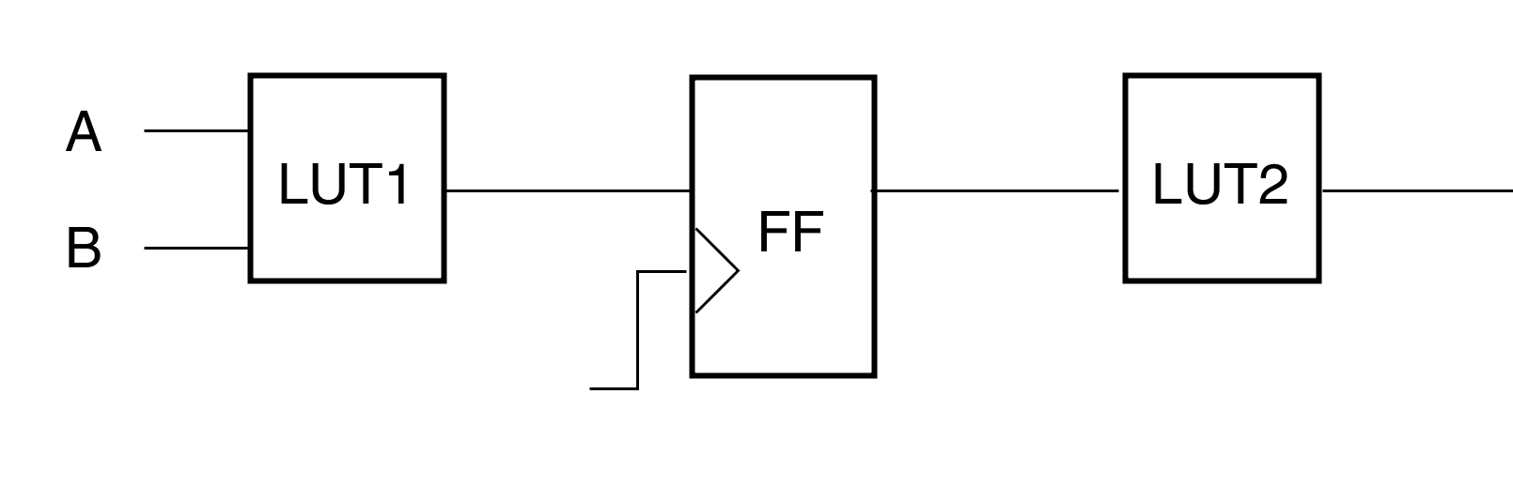
Retiming
در FPGA

Slide 26
Retiming
تأثیر در FSM:
تغییر کد حالت:
خراب شدن کدهای مدودف
خراب شدن کدهای بامعنا (کد حالت اولیه)
مثال:
می خواهیم FF A و FF B در حالت اولیه مخالف باشند.
← نیاز به اعمال محدودیت اضافه

